Slide 1

Inductive Representation Learning on Large Graphs
William L. Hamilton, Rex Ying, Jure Leskovec, NeurIPS, 2017
2023. 1. 27
Jiwoon Jeong
wjdwldns0905@gmail.com

Slide 2

Contents
Introduction
Proposed method: GraphSAGE
Experiments
Conclusion

Slide 3
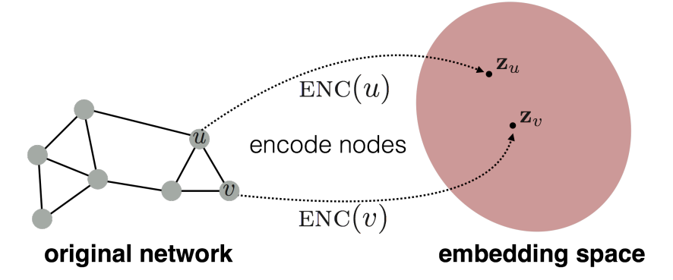
Introduction
Previous works have focused on embedding nodes from a single fixed graph
= Transductive
But real-world applications require embeddings to be quickly generated for unseen nodes
We need “Inductive”
Notes:
노드 임베딩이란, 기본적으로 고차원에 있는 그래프를 저차원의 벡터로 축소시키는 기법을 활용하는데,
기존 연구는 고정된 형태의 그래프에 관한 기법이 주를 이루었다.
하지만 현실에서는 데이터가 시시각각 변하며 그래프에 새로운 노드와 엣지가 지속적으로 추가되는 형태이다.

Slide 4
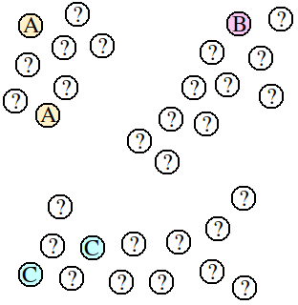
Introduction
Inductive VS Transductive
Inductive
Resoning from train data to general rules,
which are applied to the test data
= supervised-learning
Transductive
Resoning from train/test data
=semi-supervised-learning
Notes:
인덕티브는 테스트 데이터로부터 일반화된 규칙을 만들고, 즉. 모델을 만들어서 테스트 셋의 레이블을 추론하는데 사용.
이는 지도학습 방식이라고 할 수 있고,
트랜스덕티브는 테스트/트레인 데이터를 모두 사용하여 적절한 군집으로 만들고 추론을 하는 방식으로 준지도학습이라고 할 수 있음.

Slide 5
Introduction
Inductive VS Transductive
Inductive
Resoning from train data to general rules,
which are applied to the test data
= supervised-learning
Transductive
Resoning from train/test data
=semi-supervised-learning
Notes:
만약 inductive하게 가운데 두 아이템의 레이블을 추론한다면, 이미 레이블이 정해진 A,B,C 데이터만 사용해 모델을 만든 다음, 모델에 두 아이템의 특징을 대입해서 결과값을 만들어 내는 반면,
Transductive하게 결정한다면 전체 데이터를 사용해서 해당 데이터 구조를 가장 잘 표현할 수 있는 decision boundary 등을 만들어서 결과를 추론한다.
즉, transtuctive는 그래프가 고정되어 있는 상태에서 전체적인 데이터 구조를 잘 표현할 수 있지만 만약 새로운 데이터가 추가 된다고 가정하면 그 데이터 구조를 다시 한번 계산해야한다는 단점이 있다.
반면 inductive한 방법은 이미 모델이 만들어져 있기 때문에 새로운 데이터가 등장하더라도 적은 계산 비용으로 데이터의 레이블을 추론할 수 있다/

Slide 6
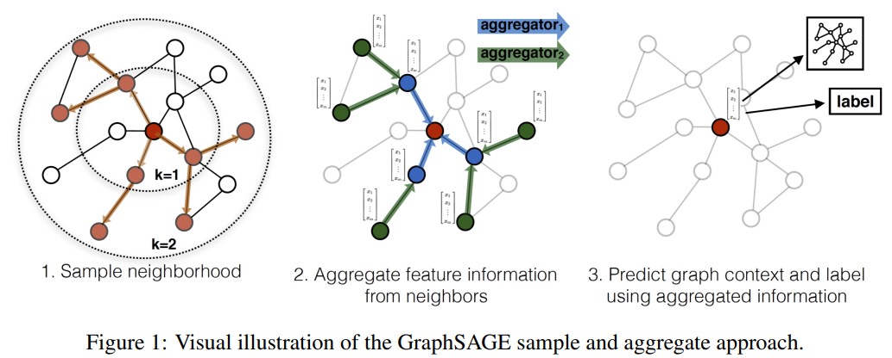
Introduction
GraphSAGE (SAmple and aggreGatE)
Notes:
그래서 새로운 노드와 엣지가 빠르게 추가되는 현실에서 빠르게 임베딩을 계산할 수 있는 방법이 필요하다는 필요에 의해 graphSAGE라는 방법론이 제시되었습니다.
그래프 세이지에 대해 그림으로 표현되어 있습니다.
첫번째, 타겟 노드로부터 이웃을 샘플링 합니다.
두번째, 노드는 이웃 노드로부터 영향을 주고 받으며 그 피쳐가 결정되는 것이라는 가정하에, 이웃 노드의 정보를 통합합니다.
세번째, 통합된 정보를 활용해 타겟 노드의 컨텍스트나 레이블을 추론합니다.

Slide 7
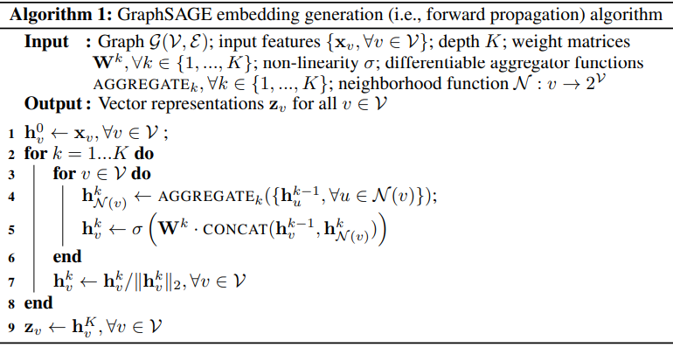
Proposed method: GraphSAGE
3.1 Embedding generation algorithm
Assumming that the GraphSAGE model parameters are already learned
Notes:
그래프 세이지의 핵심은 노드의 이웃으로부터 정보를 aggregat하는 방법입니다.
우선 graphSAGE 모델의 파라미터가 이미 완성되어있는 상태라고 가정하고 임베딩을 생성하는 알고리즘을 살펴본 다음,
graphSAGE의 모델 파라미터를 학습하는 방법을 알아봅니다.
알고리즘 수도 코드를 설명하자면,
알고리즘 입력값은,
G, 그래프
Xv, 노드의 피쳐
K, 뎁스를 나타내고
W, 이미 학습되어있는 weight matrix
시그마, 비선형성을 더해주는 활성화함수
Agg, 이웃 정보를 통합해주는 함수로 평균, LSTM, 맥스풀링 등.. 다양한 함수가 될 수 있음
N, 이웃
알고리즘 출력값은
Zv, 타겟노드의 벡터 레프리젠테이션 ㅇㅇ

Slide 8
Proposed method: GraphSAGE
3.1 Embedding generation algorithm
Assumming that the GraphSAGE model parameters are already learned
Notes:
각 노드의 0번째 rep은 feature
K번의 반복을 할 것
타겟 노드의 모든 이웃에 대해 반복을 할 것
이웃노드의 모든 rep을 aggregate하여 이웃노드의 rep 형성
K-1단계 타겟노드 rep과 k단계 이웃노드 rep를 concat한 다음 비선형처리를 통해 k단계 타겟노드 rep 생성
7. 5에서 계산된 k단계 타겟 노드 rep을 자신의 노름으로 나눠 normalize
9 k 반복이 끝난 최종 h가 바로 타겟 노드의 rep, Zv이다.

Slide 9
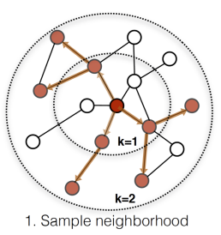
Proposed method: GraphSAGE
3.1 Embedding generation algorithm
Neighborhood Definition
define N(v) as a fixed-size
Notes:
이웃을 정의할 때, 타겟 노드에 붙은 모든 노드를 이웃으로 간주하지 않는다.
샘플링된 고정된 크기 n개의 이웃으로 정의한다.

Slide 10
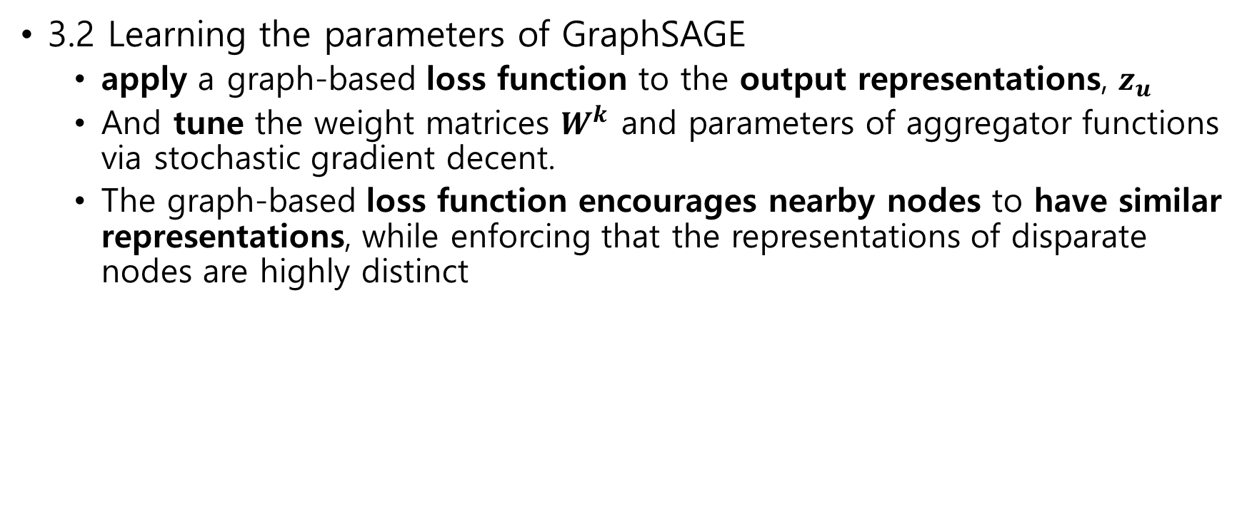
Proposed method: GraphSAGE
3.2 Learning the parameters of GraphSAGE
apply a graph-based loss function to the output representations, $z_{u}$
And tune the weight matrices $W^{k}$ and parameters of aggregator functions via stochastic gradient decent.
The graph-based loss function encourages nearby nodes to have similar representations, while enforcing that the representations of disparate nodes are highly distinct
Notes:
3.2 그래프세이지 모델의 파라미터 학습방법은..
최종 아웃풋 rep Zu에 그래프 기반 손실함수를 적용해서 학습한다.
SGD를 활용해서 W 매트릭스를 튜닝한다.
로스 펑션은 가까운 노드는 비슷한 rep을 가지게 하는 역할을 한다.

Slide 11
Proposed method: GraphSAGE
3.2 Learning the parameters of GraphSAGE
Notes:
3.2 그래프세이지 모델의 파라미터 학습방법은..
최종 아웃풋 rep Zu에 그래프 기반 손실함수를 적용해서 학습한다.
SGD를 활용해서 W 매트릭스를 튜닝한다.
로스 펑션은 가까운 노드는 비슷한 rep을 가지게 하는 역할을 한다.

